Slide 1


Slide 2


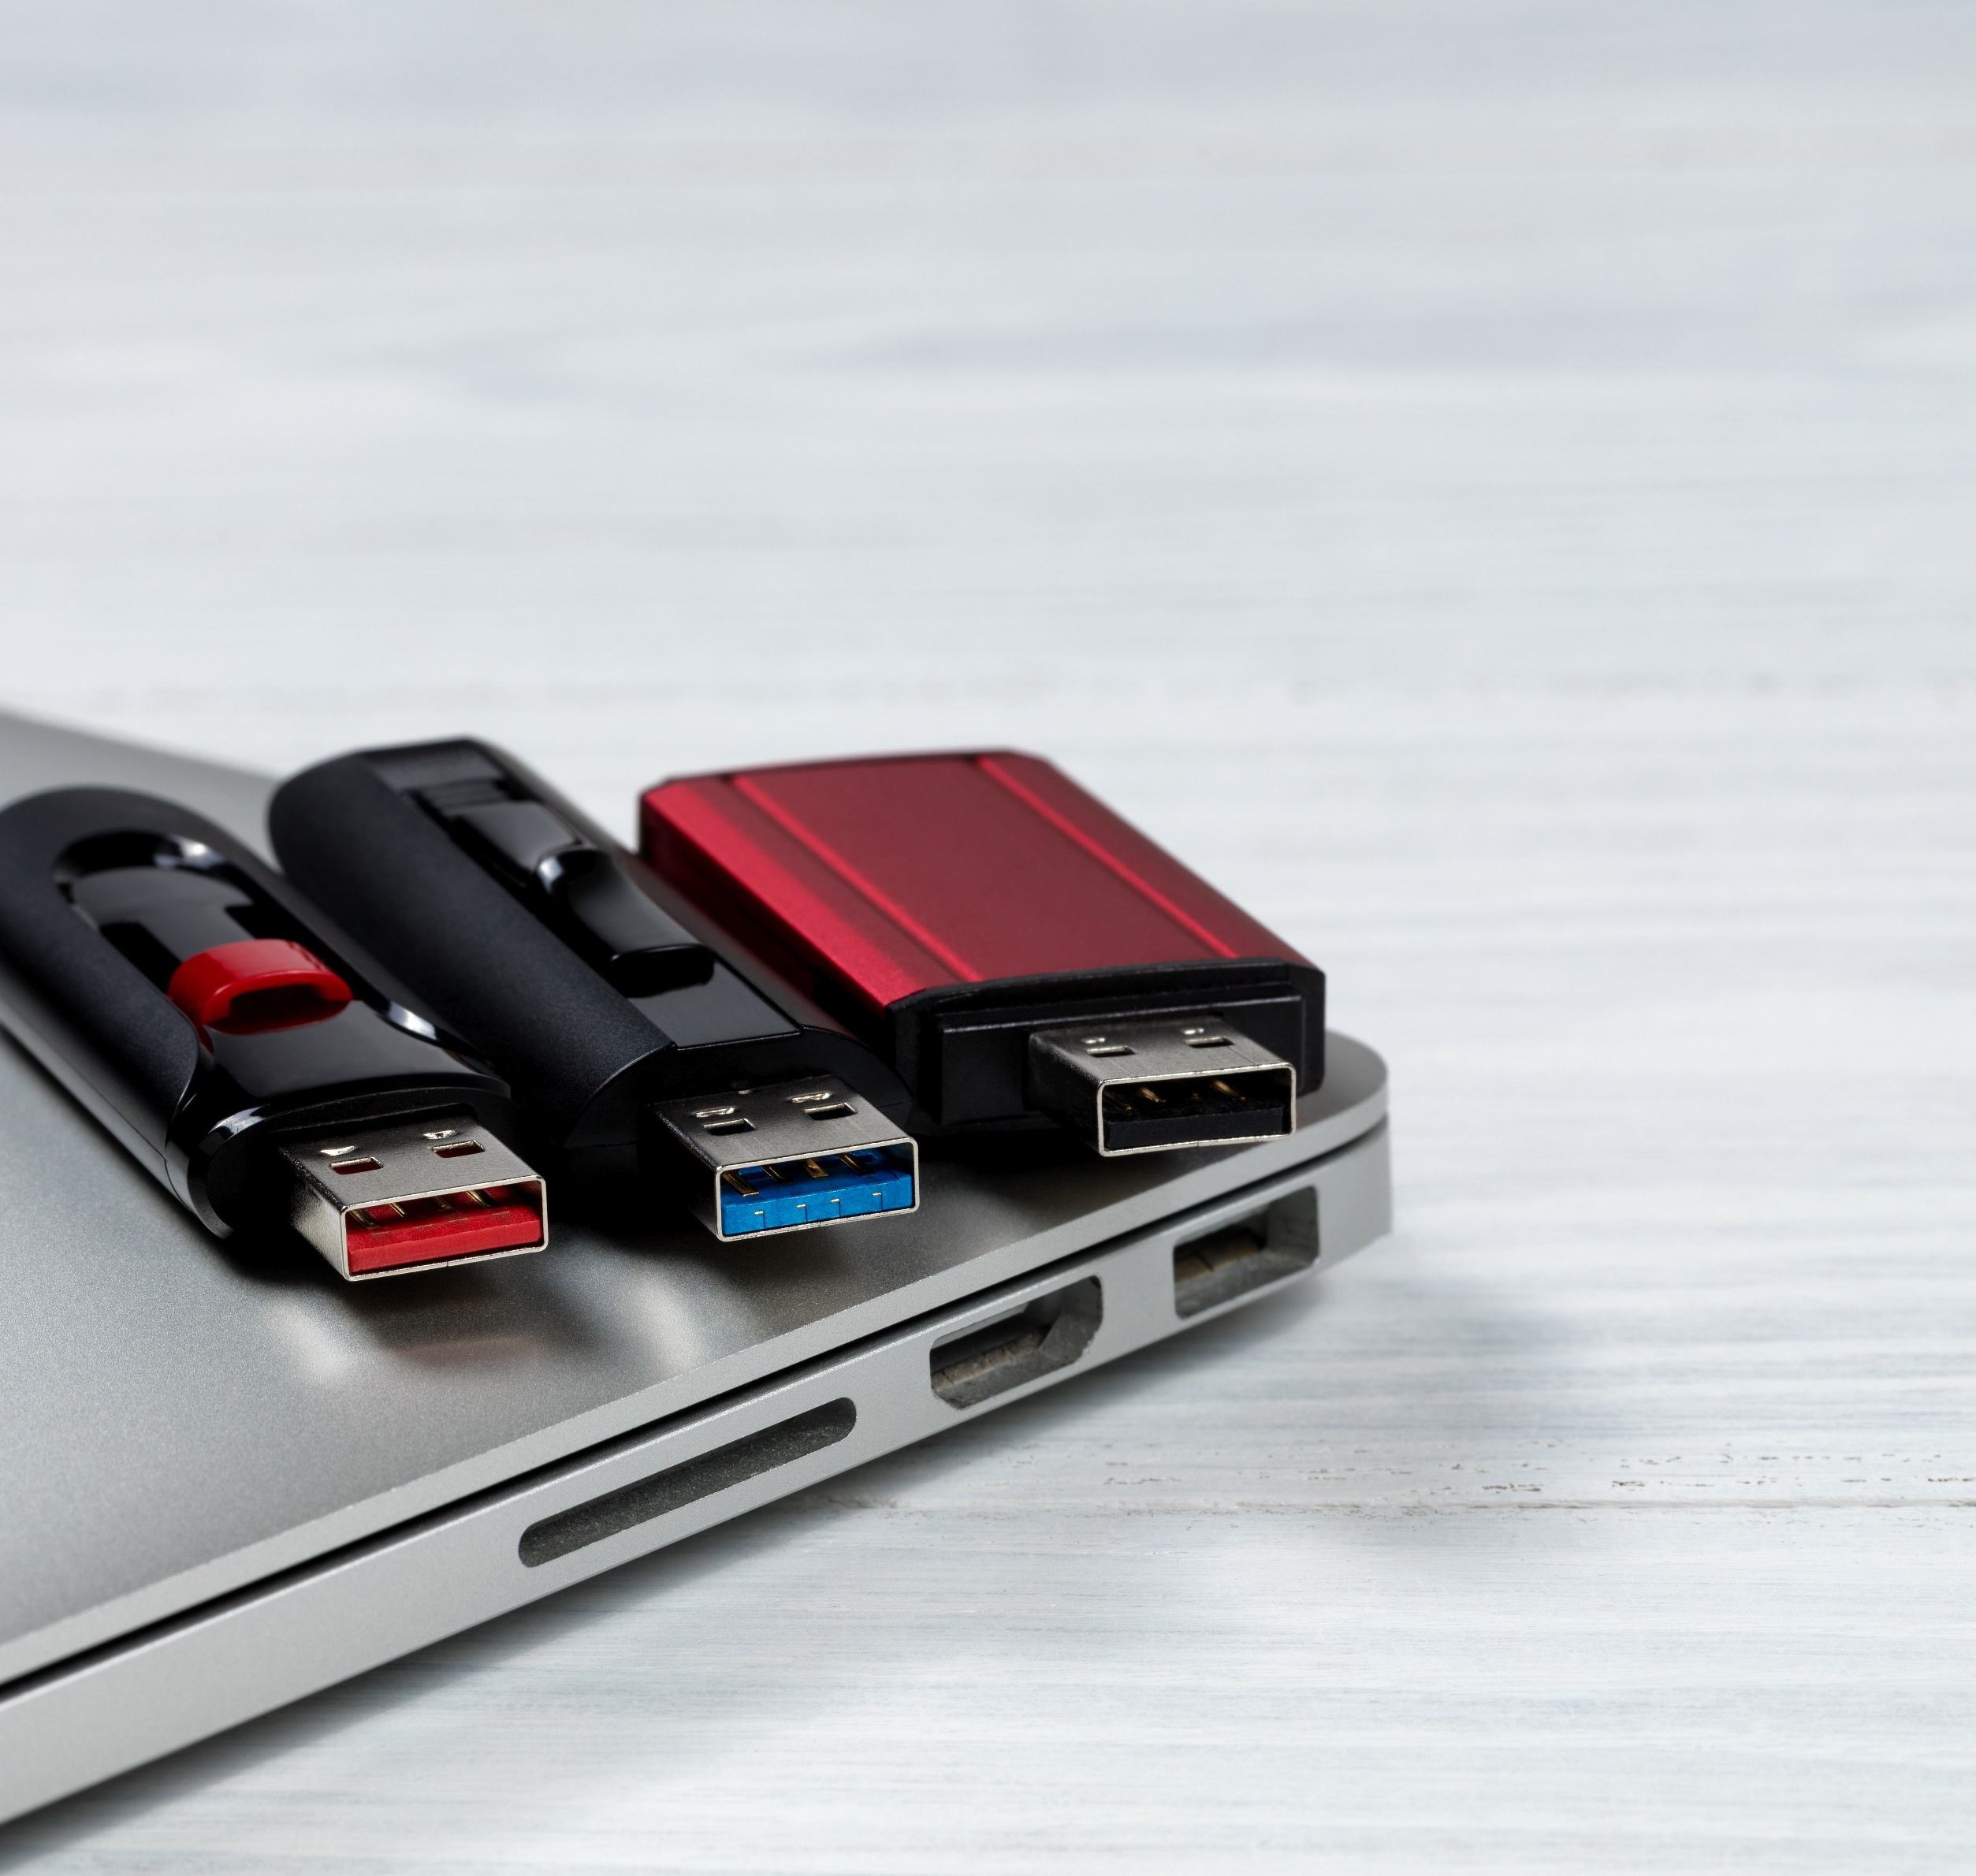

地方公共団体におけるインシデント
住民の個人情報や企業の経営情報など重要情報を多数保有！地方公共団体の情報漏洩は後を絶たない…
今後は、従来のやり方×IT化が混在することで、より情報セキュリティの意識を高める必要があります
うっかりミス
職員によるルール違反
委託業者による漏洩
サイバー攻撃
新型コロナウイルス感染症の自宅療養者の個人情報が記載された文書を、誤って無関係の患者に送付してしまい、個人情報が漏洩してしまった。チェックの漏れが原因
職員が、業務時間中に市民の情報や住民基本台帳のデータをメールで送付したり、USBメモリを用いて自宅へ持ち帰り私的に利用していた
市から業務委託を受けた業者が市側の許可を得ず、市民の個人情報をUSBメモリに保存し持ち出した。その後、路上でカバンごと紛失してしまった
教育委員会からのメールだったため疑いなく添付ファイルを開きウイルス感染。攻撃者によるなりすましただった。巧妙化するサイバー攻撃を防ぐための知識不足が原因

Slide 3
地方公共団体における情報セキュリティガイドライン
地方公共団体の情報セキュリティは「地方公共団体における情報セキュリティポリシーに関するガイドライン」
某公共機関の事件以降、総務省は情報セキュリティを強化。地方公共団体が置かれている環境や時勢に合わせて改定を続けています
2001
2003
2006
2008
2014
2018
2020
2021
地方公共団体に関する
取り組み
地方公共団体における情報セキュリティポリシーに関するガイドライン
＜策定＞
地方公共団体における情報セキュリティポリシーに関するガイドライン
＜全面改定＞
一部
改定
一部
改定
一部
改定
一部
改定
一部
改定
改定
●外部委託時
●セキュリティ監査
●無線LAN等の新技術に関連した改定
●セキュリティ水準の強化
●重要インフラにおける安全管理基準
●分かりやすい表現
●サイバーセキュリティ基本法対応
●DX対応
●新しい時代にマッチした対応
・クラウドバイデフォルト
・三層の対策の課題解決
・サイバー攻撃対策
・働き方改革対応
政府機関系
計画・指針
●情報セキュリティポリシーに関するガイドライン
●政府危機案の情報セキュリティ対策のための統一基準
●ハッカー対策等の基盤整備に係る行動計画
●重要インフラのサイバー対策に係る特別行動計画
●重要インフラにおける情報セキュリティ確保に係る安全管理基準策定にあたっての指針
●第一次情報セキュリティ基本計画
●国民を守る情報セキュリティ
●サイバーセキュリティ基本方針
●サイバーセキュリティ戦略
※参照：総務省「地方公共団体における情報セキュリティポリシーに関するガイドライン」 https://www.soumu.go.jp/main_content/000805453.pdf

Slide 4



地方公共団体における情報セキュリティポリシーに関するガイドライン
地方公共団体における情報セキュリティの策定・見直しのためのポリシーを解説するガイドラインです
文部科学省の「教育情報セキュリティガイドライン」の元にもなっている公共の共通ガイドラインです
ガイドラインのポイント
●情報セキュリティの考え方やセキュリティポリシーの策定が記載
●「基本方針」「対策基準」で構成
●組織全体で統一されたセキュリティ対策を目指す
●策定後は環境や働き方の変化に応じて見直す（PDCAサイクル）
※参照：総務省「地方公共団体における情報セキュリティポリシーに関するガイドライン」https://www.soumu.go.jp/main_content/000805453.pdf

Slide 5


地方公共団体における情報セキュリティポリシーに関するガイドラインの基本
組織体制を設け、策定後は環境や働き方の変化に応じて見直すPDCAサイクルを回すことが示されています
業界関係なく、一度作成したルールは環境や働き方、時勢などに合わせて定期的に改善を行うことが重要です
Action －改善－
Plan －計画－
●ポリシーや実施手順の更新
●ポリシー策定
●実施手順の策定・周知
Check －現状把握－
Do －実施－
●監査・点検
●対策の実施
●侵害時の対応
※参照：総務省「地方公共団体における情報セキュリティポリシーに関するガイドライン」https://www.soumu.go.jp/main_content/000805453.pdf

Slide 6

地方公共団体に推奨されるネットワーク構成
某公共機関の事件以降、自治体強靱化として高いセキュリティ度が担保できる「ネットワーク分離環境」が推奨
現在も時勢に合わせてコンスタントに改定を繰り返していますが、ルールを徹底することも重要です
分離
（無害化通信）
自治体情報
セキュリティクラウド
分離
持ち出し禁止
二要素認証
インターネット接続系
マイナンバー利用事務系
LGWAN接続系
住民記録
戸籍・税
人事給与
財務会計
メール
介護・国保
国民年金
文書管理
グループウェア
一部
配置
転換
グループウェア
ホームページ管理
後期高齢
福祉関連
個人番号利用端末
LGWAN利用端末
インターネット利用端末（業務端末）
配置
転換
住民情報を中心とした
特に機密性の高い情報を扱う領域
職員に関する機微な情報や非公開情報を中心とした機密性の高い情報を扱う領域
インターネットメールや
機密性の低い情報を扱う領域
※参照：「自治体情報セキュリティ対策の見直しについて」の公表 https://www.soumu.go.jp/main_content/000688753.pdf

Slide 7
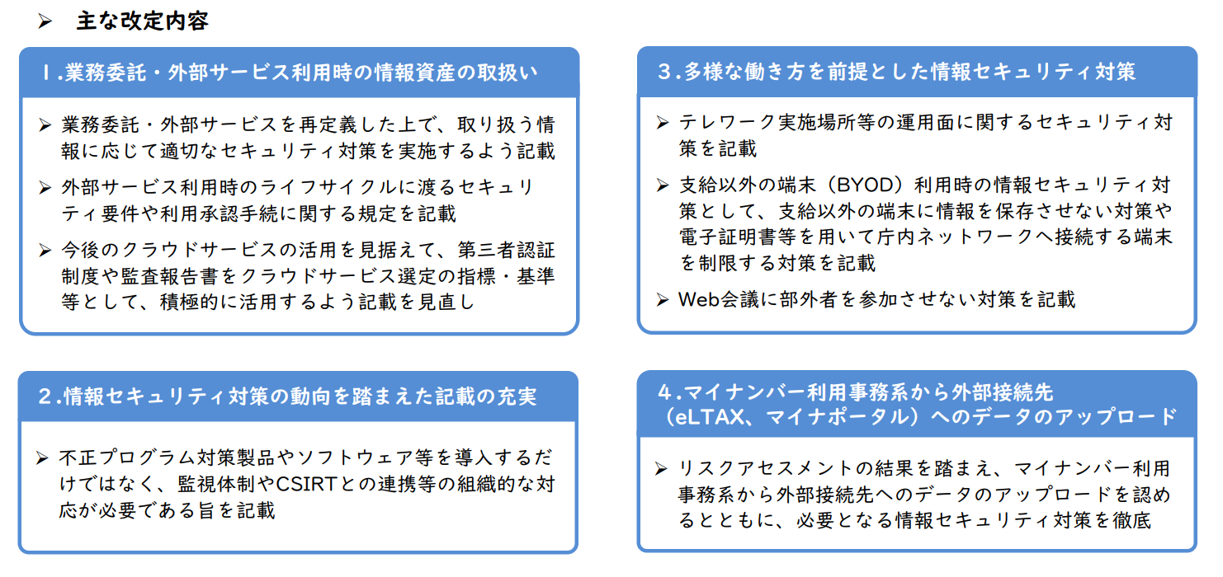
令和4年3月の改正ポイント
「クラウドサービス等の外部サービス利用時」や「情報持ち出し」「セキュリティ強化」について改定
※参照：総務省「地方公共団体における情報セキュリティポリシーに関するガイドライン」等の改定についてhttps://www.soumu.go.jp/main_content/000800337.pdf

Slide 8
LANSCOPE シリーズで対応する地方公共団体における情報セキュリティガイドライン
LANSCOPE Endpoint Manager・LANSCOPE Cyber Protection

Slide 9





LANSCOPE シリーズで対応する地方公共団体における情報セキュリティポリシーに関するガイドライン
地方公共団体のセキュリティポリシーに関するガイドライン対応を支援する製品ラインナップ
エンドポイント管理ツール
組織の IT 資産管理・内部不正対策・外部脅威対策をオールインワンで対応可能です。オンプレミス版、クラウド版を用意し、クラウド版では PC 管理に加えてスマホ管理も支援します。
業界最高峰の
AI アンチウイルス
AI を活用したアンチウイルスで、未知・亜種のマルウェアからデバイスを防御します。
高性能なエンドポイントセキュリティ「CylancePROTECT」「Deep Instinct」 を MOTEX が提供する安心サポートで導入できる Managed サービスです。
Microsoft 365 の情報漏洩対策
PC・スマホのリモートサポート
コンサルティング・ソリューション導入、運用監視支援
Microsoft 365の監査ログを取得・整形しレポート化。情報漏洩などのインシデントに繋がる操作を把握でき
遠隔地にあるサーバーや PC、スマホへの「リモート操作」「画面共有」を実現する企業向けのリモート
サイバーセキュリティのさまざまな領域に対し、 「診断・コンサルティング」「対策」「監視」という
ます。また、様々なクラウドサービスと連携することで複雑な業務を自動化し、ユーザー自身が課題を解決できる最適なフローを提供します。
コントロールツールです。オンプレミス版、クラウド版から選択して導入できます。
3つの観点で、リスクアセスメントを含むコンサルティング、対策導入、運用までのトータルセキュリティソリューションを提供します。

Slide 10



LANSCOPE シリーズで対応する「地方公共団体における情報セキュリティガイドライン」対策
情報セキュリティ対策基準 |  |  | 対応機能 | 対応製品
２．情報資産の分類と管理 | （２）資産情報の管理 | ⑧情報資産の運搬 （ア）車両等により機密性２以上の情報資産を運搬する者は、必要に応じ鍵付きのケース等に格納し、パスワード等による暗号化を行う等、情報資産の不正利用を防止するための措置を講じなければならない。 | P14
 |  | ⑩情報資産の廃棄等 （イ）情報資産の廃棄やリース返却等を行う者は、行った処理について、日時、担当者及び処理内容を記録しなければならない。 | P15
３．情報システム全体の強靭性の向上 | （１）マイナンバー利用事務系 | ②情報のアクセスおよび持ち出しにおける対策 （イ）情報の持ち出し不可設定 原則として、USB メモリ等の電磁的記録媒体による端末からの情報持ち出しができないように設定しなければならない。 | P16
４．物理的セキュリティ | 4.4.職員等の利用する端末や電磁的記録媒体等の管理 | ⑤情報システム管理者は、パソコンやモバイル端末等におけるデータの暗号化等の機能を有効に利用しなければならない。端末にセキュリティチップが搭載されている場合、その機能を有効に活用しなければならない。同様に、電磁的記録媒体についてもデータ暗号化機能を備える媒体を使用しなければならない。【推奨事項】 | P14 P17
 |  | ⑥情報システム管理者は、モバイル端末の庁外での業務利用の際は、上記対策に加え、遠隔消去機能を利用する等の措置を講じなければならない。【推奨事項】 | P18
５．人的セキュリティ | 5.1職員等の尊守事項 | ④支給以外のパソコン、モバイル端末及び電磁的記録媒体等の業務利用 （ア）職員等は、支給以外のパソコン、モバイル端末及び電磁的記録媒体等を原則業務に利用してはならない。 | P19
 |  | ⑤持ち出し及び持ち込みの記録 情報セキュリティ管理者は、端末等の持ち出し及び持ち込みについて、記録を作成し、保管しなければならない | P19
 |  | ⑦机上の端末等の管理 職員等は、パソコン、モバイル端末、電磁的記録媒体及び情報が印刷された文書等について、第三者に使用されること又は情報セキュリティ管理者の許可なく情報を閲覧されることがないように、離席時のパソコン、モバイル端末のロックや電磁的記録媒体、文書等の容易に閲覧されない場所への保管等、適正な措置を講じなければならない。 | P30

Slide 11

LANSCOPE シリーズで対応する「地方公共団体における情報セキュリティガイドライン」対策
情報セキュリティ対策基準 |  |  | 対応機能 | 対応製品
５．人的セキュリティ | 5.2研修・訓練 | (１) 情報セキュリティに関する研修・訓練 CISO は、定期的に情報セキュリティに関する研修・訓練を実施しなければならない。 | P21
 | 5.3情報セキュリティインシデントの報告 | (３) 情報セキュリティインシデント原因の究明・記録、再発防止等 ④CSIRT は、これらの情報セキュリティインシデント原因を究明し、記録を保存しなければならない。また、情報セキュリティインシデントの原因究明の結果から、再発防止策を検討し、CISO に報告しなければならない。 | P20
６．技術的セキュリティ | 6.1コンピュータ及びネットワークの管理 | (１) 文書サーバの設定等 ①情報システム管理者は、職員等が使用できる文書サーバの容量を設定し、職員等に周知しなければならない。 | P22
 |  | (６) ログの取得等 ①統括情報セキュリティ責任者及び情報システム管理者は、各種ログ及び情報セキュリティの確保に必要な記録を取得し、一定の期間保存しなければならない。 | P20
 |  | ③統括情報セキュリティ責任者及び情報システム管理者は、取得したログを定期的に点検又は分析する機能を設け、必要に応じて悪意ある第三者等からの不正侵入、不正操作等の有無について点検又は分析を実施しなければならない。 | P20
 |  | (８) ネットワークの接続制御、経路制御等 ②統括情報セキュリティ責任者は、不正アクセスを防止するため、ネットワークに適正なアクセス制御を施さなければならない。 | P19
 |  | (１７) 無許可ソフトウェアの導入等の禁止 ①職員等は、パソコンやモバイル端末に無断でソフトウェアを導入してはならない。 | P23
 |  | ②職員等は、業務上の必要がある場合は、統括情報セキュリティ責任者及び情報システム管理者の許可を得て、ソフトウェアを導入することができる。なお、導入する際は、情報セキュリティ管理者又は情報システム管理者は、ソフトウェアのライセンスを管理しなければならない。 | P31
 |  | ③職員等は、不正にコピーしたソフトウェアを利用してはならない。 |  | SARMS ※クラウド予定

Slide 12

LANSCOPE シリーズで対応する「地方公共団体における情報セキュリティガイドライン」対策
情報セキュリティ対策基準 |  |  | 対応機能 | 対応製品
６．技術的セキュリティ | 6.1コンピュータ及びネットワークの管理 | (１９) 業務外ネットワークへの接続の禁止 ①職員等は、支給された端末を、有線・無線を問わず、その端末を接続して利用するよう情報システム管理者によって定められたネットワークと異なるネットワークに接続してはならない。 | P27
 |  | (２０) 業務以外の目的でのウェブ閲覧の禁止 ①職員等は、業務以外の目的でウェブを閲覧してはならない。 | P26
 | 6.2アクセス制御 | ⑥職員等は、持ち込んだ又は外部から持ち帰ったモバイル端末を庁内のネットワークに接続する前に、コンピュータウイルスに感染していないこと、パッチの適用状況等を確認し、情報セキュリティ管理者の許可を得るか、もしくは情報セキュリティ管理者によって事前に定義されたポリシーに従って接続しなければならない。 | P24
 | 6.3システム開発、導入、保守等 | (２) 情報システムの開発 ③システム開発に用いるハードウェア及びソフトウェアの管理 （ア）情報システム管理者は、システム開発の責任者及び作業者が使用するハードウェア及びソフトウェアを特定しなければならない。 （イ）情報システム管理者は、利用を認めたソフトウェア以外のソフトウェアが導入されている場合、当該ソフトウェアをシステムから削除しなければならない。 | P23
 |  | ③コンピュータウイルス等の不正プログラム情報を収集し、必要に応じ職員等に対して注意喚起しなければならない。 ④所掌するサーバ及びパソコン等の端末に、コンピュータウイルス等の不正プログラム対策ソフトウェアを常駐させなければならない。 ⑤不正プログラム対策ソフトウェアのパターンファイルは、常に最新の状態に保たなければならない。 ⑥不正プログラム対策のソフトウェアは、常に最新の状態に保たなければならない | P25
６．技術的セキュリティ | 6.4不正プログラム対策 | ⑦業務で利用するソフトウェアは、パッチやバージョンアップなどの開発元のサポートが終了したソフトウェアを利用してはならない。また、当該製品の利用を予定している期間中にパッチやバージョンアップなどの開発元のサポートが終了する予定がないことを確認しなければならない。 | P15

Slide 13
LANSCOPE シリーズで対応する「地方公共団体における情報セキュリティガイドライン」対策
情報セキュリティ対策基準 |  |  | 対応機能 | 対応製品
６．技術的セキュリティ | 6.4不正プログラム対策 | ⑦業務で利用するソフトウェアは、パッチやバージョンアップなどの開発元のサポートが終了したソフトウェアを利用してはならない。また、当該製品の利用を予定している期間中にパッチやバージョンアップなどの開発元のサポートが終了する予定がないことを確認しなければならない。 | P15
 |  | (２) 情報システム管理者の措置事項 ①情報システム管理者は、その所掌するサーバ及びパソコン等の端末に、コンピュータウイルス等の不正プログラム対策ソフトウェアをシステムに常駐させなければならない。 ②不正プログラム対策ソフトウェアのパターンファイルは、常に最新の状態に保たなければならない。 ③不正プログラム対策のソフトウェアは、常に最新の状態に保たなければならない。 | P25
 |  | ④インターネットに接続していないシステムにおいて、電磁的記録媒体を使う場合、コンピュータウイルス等の感染を防止するために、市が管理している媒体以外を職員等に利用させてはならない。また、不正プログラムの感染、侵入が生じる可能性が著しく低い場合を除き、不正プログラム対策ソフトウェアを導入し、定期的に当該ソフトウェア及びパターンファイルの更新を実施しなければならない。 | P16
 |  | (３) 職員等の遵守事項 ②外部からデータ又はソフトウェアを取り入れる場合には、必ず不正プログラム対策ソフトウェアによるチェックを行わなければならない。 ④端末に対して、不正プログラム対策ソフトウェアによるフルチェックを定期的に実施しなければならない。 | P24
 |  | ⑦コンピュータウイルス等の不正プログラムに感染した場合又は感染が疑われる場合は、事前に決められたコンピュータウイルス感染時の初動対応の手順に従って対応を行わなければならない。 (４) 専門家の支援体制 統括情報セキュリティ責任者は、実施している不正プログラム対策では不十分な事態が発生した場合に備え、外部の専門家の支援を受けられるようにしておかなければならない。 | P28
 | 6.5不正アクセス対策 | (４) 内部からの攻撃 統括情報セキュリティ責任者及び情報システム管理者は、職員等及び委託事業者が使用しているパソコン等の端末からの庁内のサーバ等に対する攻撃や外部のサイトに対する攻撃を監視しなければならない。 | P20

Slide 14
LANSCOPE シリーズで対応する「地方公共団体における情報セキュリティガイドライン」対策
情報セキュリティ対策基準 |  |  | 対応機能 | 対応製品
６．技術的セキュリティ | 6.5不正アクセス対策 | (５) 職員等による不正アクセス 統括情報セキュリティ責任者及び情報システム管理者は、職員等による不正アクセスを発見した場合は、当該職員等が所属する課室等の情報セキュリティ管理者に通知し、適正な処置を求めなければならない。 | P21
７．運用 | 7.1情報システムの監視 | ②統括情報セキュリティ責任者及び情報システム管理者は、重要なログ等を取得するサーバの正確な時刻設定及びサーバ間の時刻同期ができる措置を講じなければならない。 | P29

Slide 15
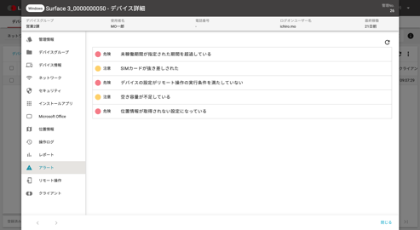
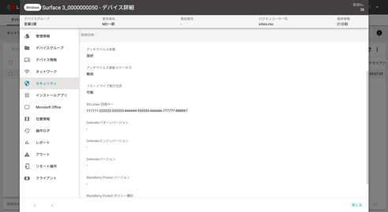
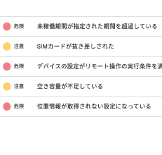
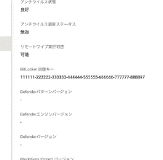
LANSCOPE シリーズで対応する「地方公共団体における情報セキュリティガイドライン」対策
２．情報資産の分類と管理
（２）資産情報の管理
⑧情報資産の運搬 （ア）車両等により機密性２以上の情報資産を運搬する者は、必要に応じ鍵付きのケース等に格納し、パスワード等による暗号化を行う等、情報資産の不正利用を防止するための措置を講じなければならない。
４．物理的セキュリティ
4.4.職員等の利用する端末や電磁的記録媒体等の管理
⑤情報システム管理者は、パソコンやモバイル端末等におけるデータの暗号化等の機能を有効に利用しなければならない。端末にセキュリティチップが搭載されている場合、その機能を有効に活用しなければならない。同様に、電磁的記録媒体についてもデータ暗号化機能を備える媒体を使用しなければならない。【推奨事項】
BitLocker の一元管理
＜BitLocker設定有無の確認＞
＜BitLocker回復キーの管理＞
Windows 標準搭載の暗号化機能「BitLocker」の効率活用を支援
有事の際にリモートワイプが実行できるよう設定が有効かどうかを把握
デバイス毎にファイルや印刷での保存が不要で、失念時も安心
Windowsに標準搭載されている暗号化機能「BitLocker」の適用有無の把握、回復キーの管理者側一括把握が可能です。
これにより、暗号化を徹底し、有事の際は的確に対応を取る事が可能です。

Slide 16
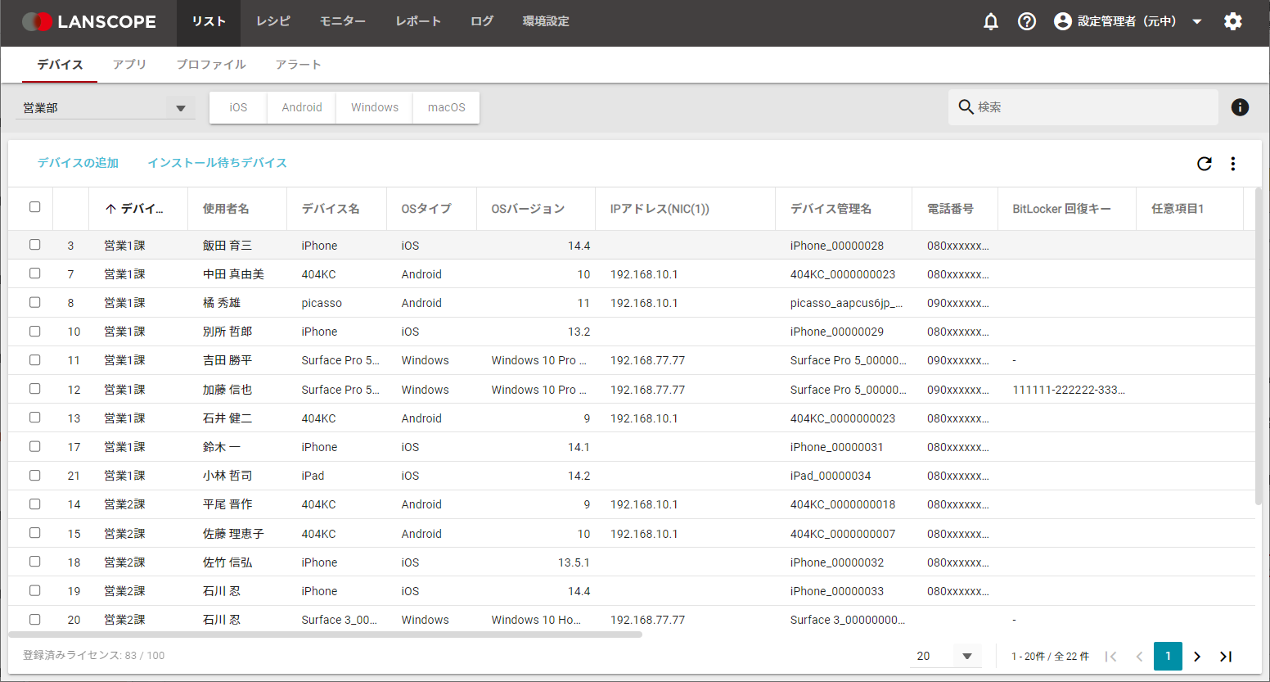
LANSCOPE シリーズで対応する「地方公共団体における情報セキュリティガイドライン」対策
２．情報資産の分類と管理
（２）資産情報の管理
⑩情報資産の廃棄等 （イ）情報資産の廃棄やリース返却等を行う者は、行った処理について、日時、担当者及び処理内容を記録しなければならない。
５．人的セキュリティ
5.1職員等の尊守事項
⑦机上の端末等の管理 職員等は、パソコン、モバイル端末、電磁的記録媒体及び情報が印刷された文書等について、第三者に使用されること又は情報セキュリティ管理者の許可なく情報を閲覧されることがないように、離席時のパソコン、モバイル端末のロックや電磁的記録媒体、文書等の容易に閲覧されない場所への保管等、適正な措置を講じなければならない。
６．技術的セキュリティ
6.4不正プログラム対策
⑦業務で利用するソフトウェアは、パッチやバージョンアップなどの開発元のサポートが終了したソフトウェアを利用してはならない。また、当該製品の利用を予定している期間中にパッチやバージョンアップなどの開発元のサポートが終了する予定がないことを確認しなければならない
IT資産管理
＜デバイス一覧画面＞
管理下にあるデバイスの資産情報を自動で収集し、資産台帳として活用できます
任意項目の利用で
資産台帳として利用可能
Windows・mac・iOS・Androidのデバイス情報を自動で収集し、一覧で確認できます。（OS情報やIPアドレスなどを自動取得）
自動で収集できない情報も任意項目で手動管理できるため、リース期限なども統合管理ができます。

Slide 17
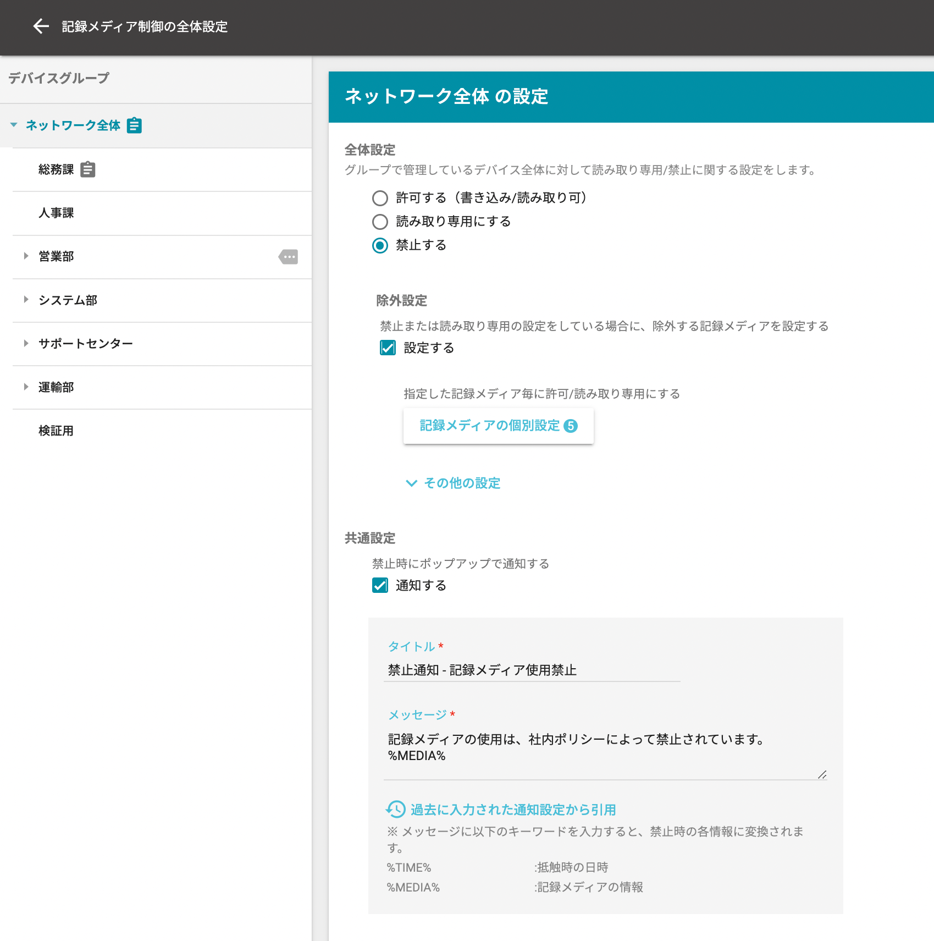
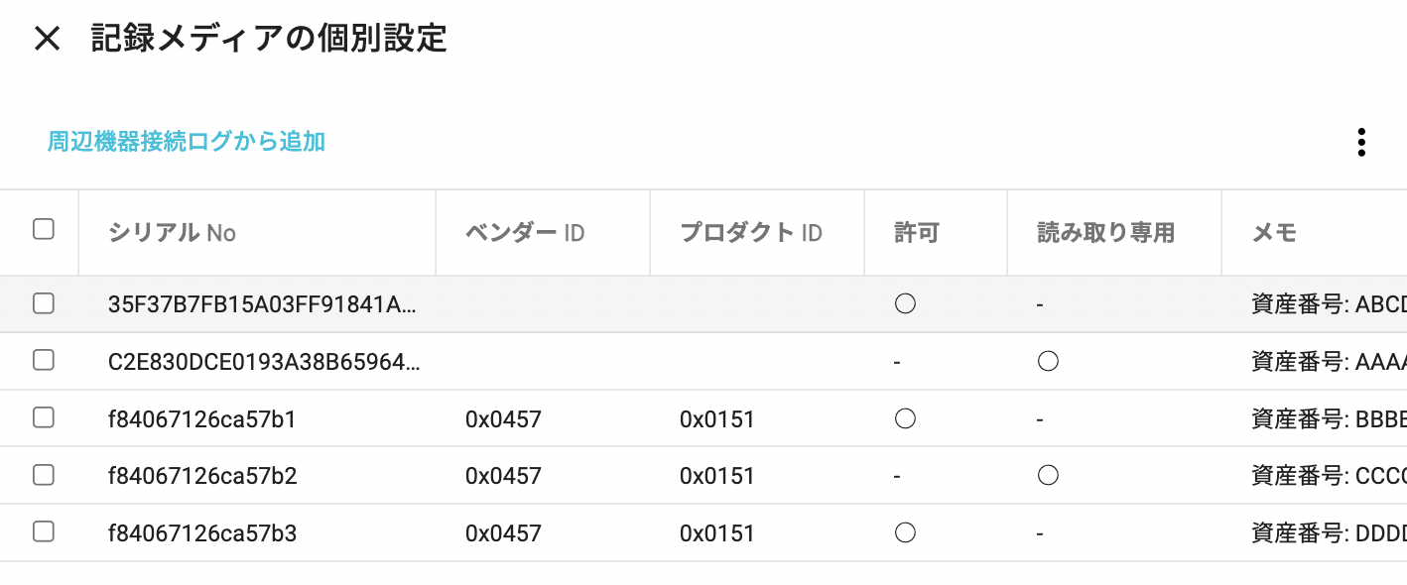
LANSCOPE シリーズで対応する「地方公共団体における情報セキュリティガイドライン」対策
３．情報システム全体の強靭性の向上
（１）マイナンバー利用事務系
②情報のアクセスおよび持ち出しにおける対策 （イ）情報の持ち出し不可設定。原則として、USB メモリ等の電磁的記録媒体による端末からの情報持ち出しができないように設定しなければならない。
6.4不正プログラム対策
④インターネットに接続していないシステムにおいて、電磁的記録媒体を使う場合、コンピュータウイルス等の感染を防止するために、市が管理している媒体以外を職員等に利用させてはならない。また、不正プログラムの感染、侵入が生じる可能性が著しく低い場合を除き、不正プログラム対策ソフトウェアを導入し、定期的に当該ソフトウェア及びパターンファイルの更新を実施しなければならない。
デバイス制御
会社支給以外の電磁的記録媒体の利用を制御（禁止）できます
社内の記録メディアの一元管理・利用を制御が可能。禁止デバイスが接続されると、ユーザーに禁止通知し、不正利用を抑制できます。
また、PC ごとデバイスごとの詳細な条件で限定的にデバイス利用を許可し、現場に即した運用が可能です。
特定の記録メディアを許可
禁止時には利用者にメッセージを表示

Slide 18
LANSCOPE シリーズで対応する「地方公共団体における情報セキュリティガイドライン」対策
４．物理的セキュリティ
4.4.職員等の利用する端末や電磁的記録媒体等の管理
⑤情報システム管理者は、パソコンやモバイル端末等におけるデータの暗号化等の機能を有効に利用しなければならない。端末にセキュリティチップが搭載されている場合、その機能を有効に活用しなければならない。同様に、電磁的記録媒体についてもデータ暗号化機能を備える媒体を使用しなければならない。【推奨事項】
セキュリティUSBメモリ
＜LANSCOPE Endpoint Manager専用 USBメモリ＞
パスワード機能・暗号化機能を搭載した情報漏洩リスクに備えたオリジナルUSBメモリ
■データは全てハードウェア暗号化！（AES256bit）
データ保存領域に書き込まれるデータは、コントローラーがAES256bitで全て自動暗号化。フラッシュメモリーをはがして別基板に載せてもデータの閲覧はできません。
簡単操作で強固なパスワードロック「SUGate4」と、ハードウェア自動暗号化機能（AES256bit）を搭載したセキュリティUSBメモリです。
LANSCOPE Endpoint Manager とも連携が可能で、重要なデータを社外で使わせないなどの細やかな管理が可能です。
■簡単操作で強固なパスワードロック
パスワードを入力してログインするまではデータ保存領域へアクセスできない仕様で安心です。また、書込み禁止状態でログインし、特定のPCのみで読み込み専用で使用などのコントロールが可能です。

Slide 19
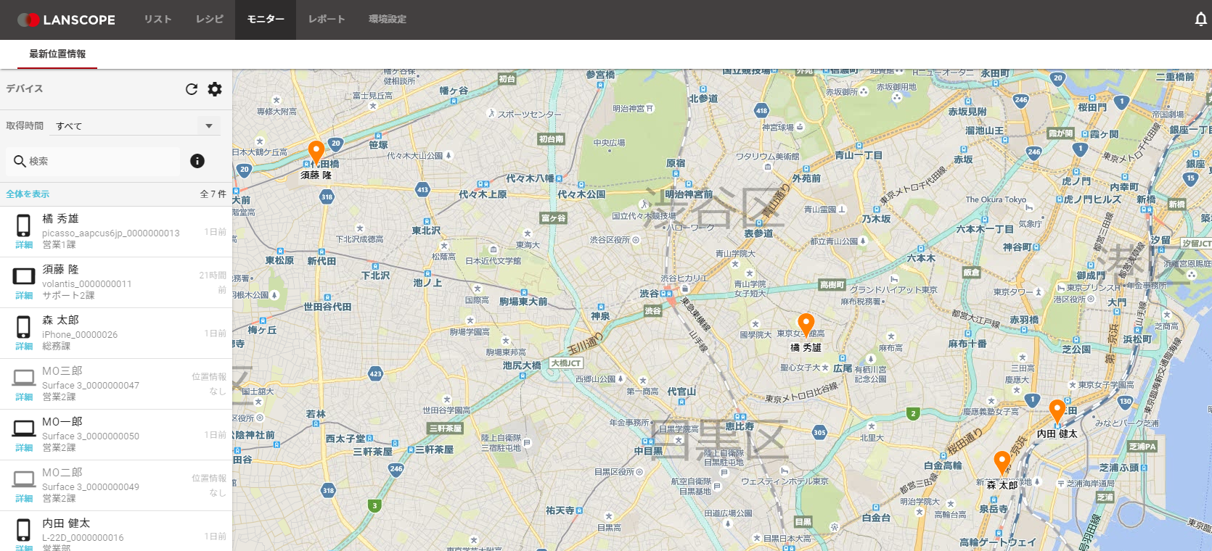
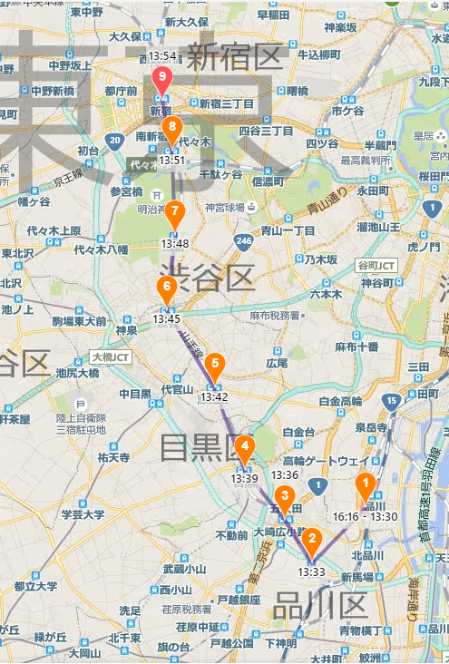
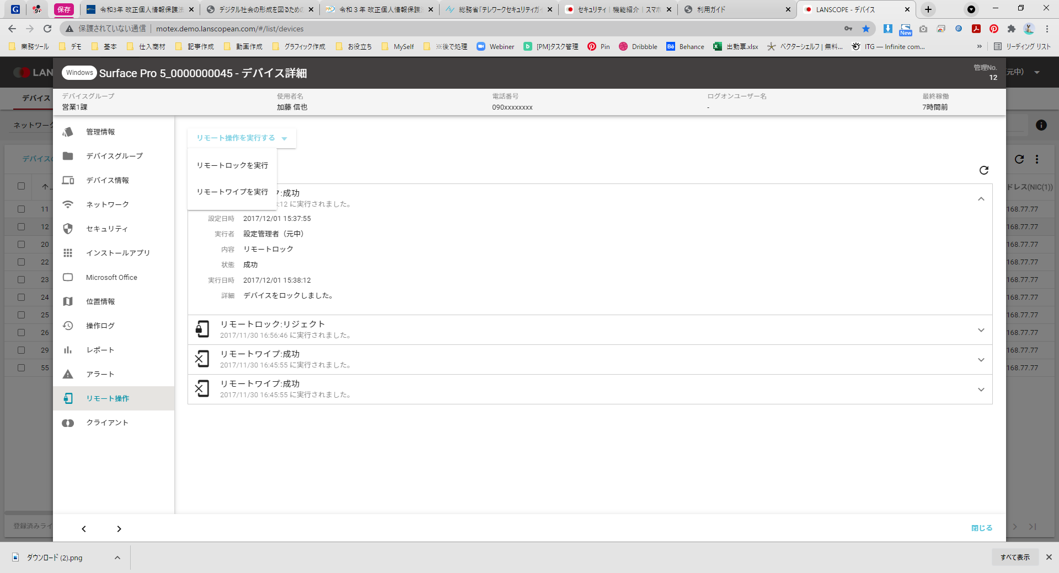
LANSCOPE シリーズで対応する「地方公共団体における情報セキュリティガイドライン」対策
４．物理的セキュリティ
4.4.職員等の利用する端末や電磁的記録媒体等の管理
⑥情報システム管理者は、モバイル端末の庁外での業務利用の際は、上記対策に加え、遠隔消去機能を利用する等の措置を講じなければならない。【推奨事項】
MAP上に対象者の
位置情報を表示
リモートロック・ワイプ
位置情報・移動履歴の取得が可能で
有事の際にはリモートでロックワイプ
位置情報を取得し、端末がどこにあるのかを可視化することができます。さらに移動履歴も追えるため、盗難紛失時には早急に対応を取る事が可能です。
万が一の場合は、そのまま遠隔でリモートロックワイプが迅速に行えます。
移動履歴も
確認可能

Slide 20
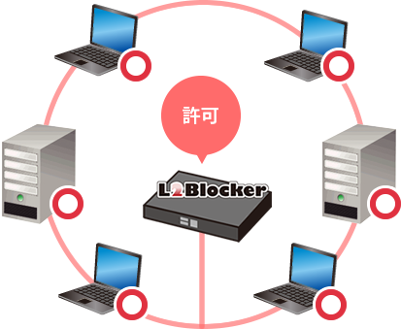
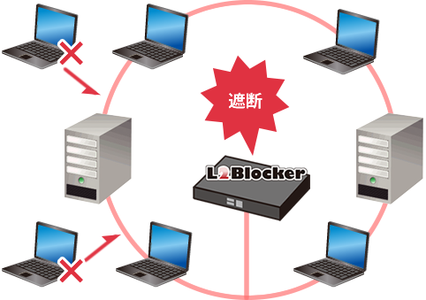
LANSCOPE シリーズで対応する「地方公共団体における情報セキュリティガイドライン」対策
５．人的セキュリティ
5.1職員等の尊守事項
④支給以外のパソコン、モバイル端末及び電磁的記録媒体等の業務利用 （ア）職員等は、支給以外のパソコン、モバイル端末及び電磁的記録媒体等を原則業務に利用してはならない。
6．技術的セキュリティ
6.1コンピュータ及びネットワークの管理
(８) ネットワークの接続制御、経路制御等 ②統括情報セキュリティ責任者は、不正アクセスを防止するため、ネットワークに適正なアクセス制御を施さなければならない。
不正PC検知・遮断
●管理下にある機器は自動で許可
●管理外の機器は自動で遮断
支給以外のパソコンからのネットワーク接続を検知・遮断できます
セキュリティ上、ネットワークとの接続には適切な管理が必要であるため、支給以外のパソコンなど、管理者の許可がない端末でネットワークに接続した際は管理者に通知または遮断できます。24時間365日の検知・遮断が可能のため管理者がいなくても守る事が可能です。
※LANSCOPE Endpoint Managerの連携製品「L2Blocker」の導入が必要です

Slide 21
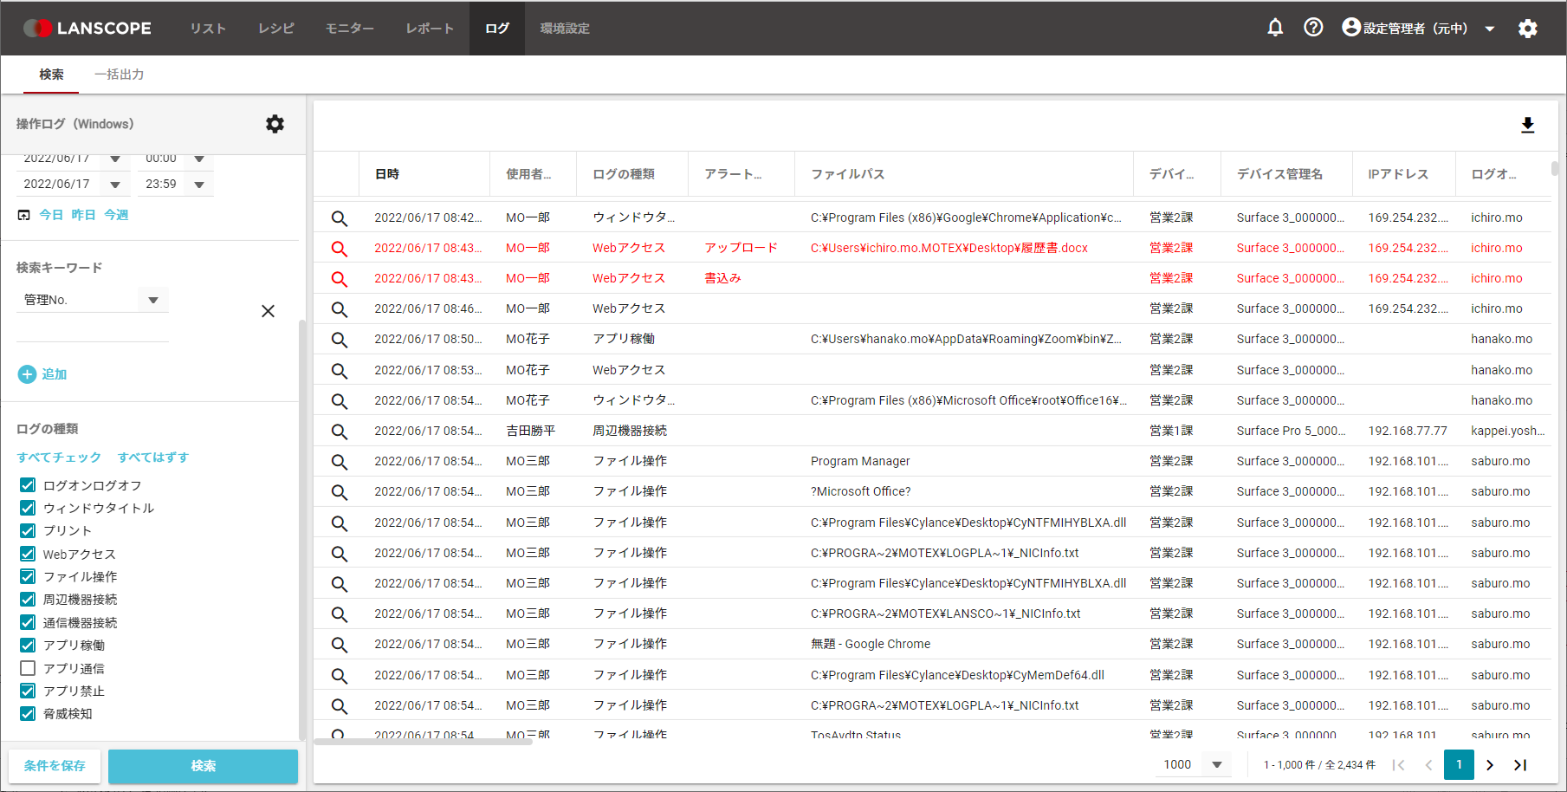
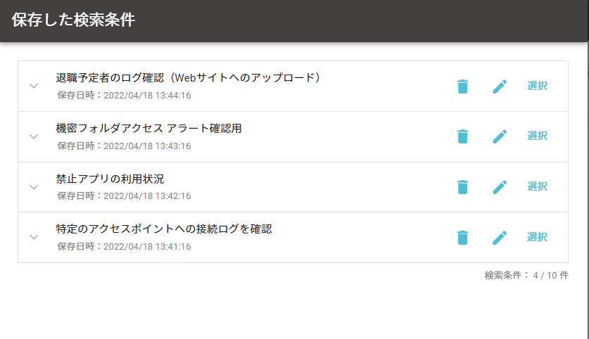
LANSCOPE シリーズで対応する「地方公共団体における情報セキュリティガイドライン」対策
５．人的セキュリティ
5.1職員等の尊守事項
⑤持ち出し及び持ち込みの記録 情報セキュリティ管理者は、端末等の持ち出し及び持ち込みについて、記録を作成し、保管しなければならない
5.3情報セキュリティインシデントの報告
(３) 情報セキュリティインシデント原因の究明・記録、再発防止等 ④CSIRT は、これらの情報セキュリティインシデント原因を究明し、記録を保存しなければならない。また、情報セキュリティインシデントの原因究明の結果から、再発防止策を検討し、CISO に報告しなければならない。
6.1コンピュータ及びネットワークの管理
(６) ログの取得等 ①統括情報セキュリティ責任者及び情報システム管理者は、各種ログ及び情報セキュリティの確保に必要な記録を取得し、一定の期間保存しなければならない。
ログ管理
問題操作は
赤で表示
PC 操作を記録し、問題の有無を把握。
さらに問題発生時の詳細調査ができます
パソコンの操作履歴をログ化し収集可能です。問題操作が発生した場合、赤字で問題操作をお知らせします。気になる操作はクリックし周辺操作を確認できます。
最大5年間ログの保存が可能で、特定の条件を保存して定期的に調査することも可能です。
よく調査する条件は
保存が可能

Slide 22


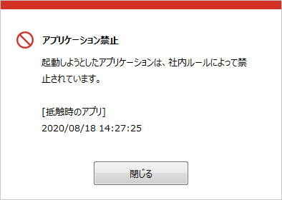
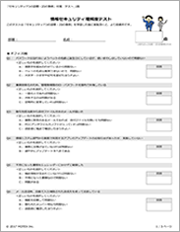
LANSCOPE シリーズで対応する「地方公共団体における情報セキュリティガイドライン」対策
５．人的セキュリティ
5.2研修・訓練
(１) 情報セキュリティに関する研修・訓練 CISO は、定期的に情報セキュリティに関する研修・訓練を実施しなければならない。
セキュリティ教育
●問題操作時にポップアップ
●管理外の機器は自動で遮断
問題操作にはリアルタイムにポップアップ警告！教育用のツールも多数ご用意
セキュリティ教育は自覚が重要です。問題操作と気が付かず行う場合があるため、問題操作を行った場合リアルタイムにユーザーへポップアップ通知を行うことが可能です。
また、セキュリティ教育に活用できるブックや講師用テキストもご用意！セキュリティ教育の工数を削減できます。
講師用テキストや
理解度テストを提供

Slide 23
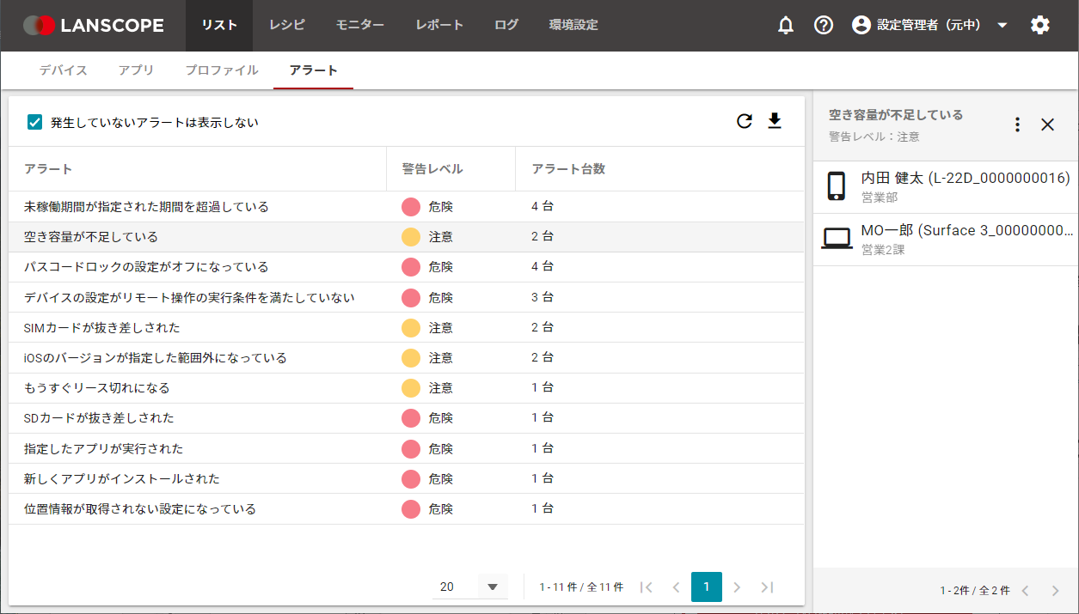
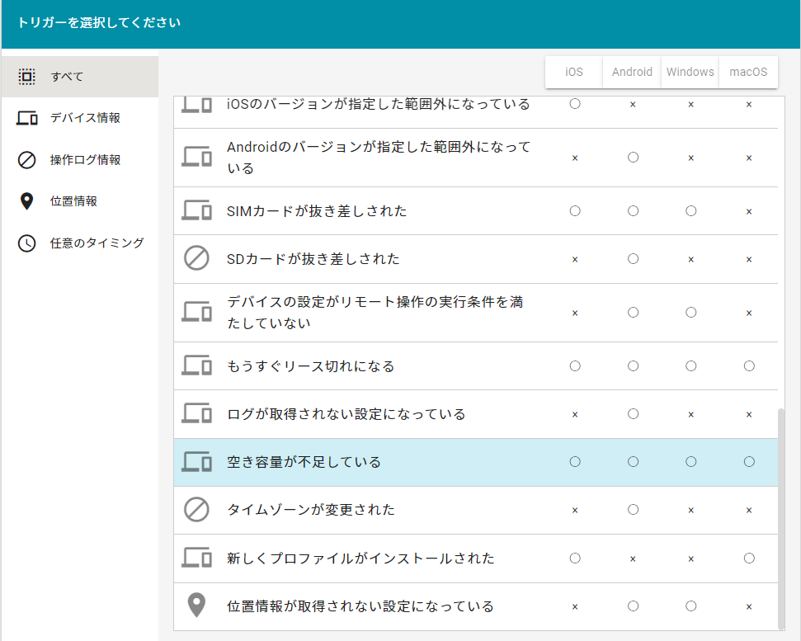
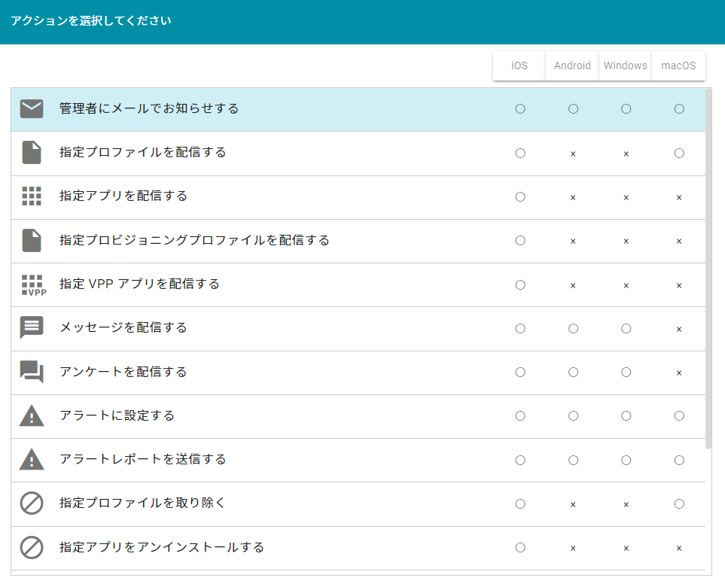
LANSCOPE シリーズで対応する「地方公共団体における情報セキュリティガイドライン」対策
５．人的セキュリティ
6.1コンピュータ及びネットワークの管理
(１) 文書サーバの設定等 ①情報システム管理者は、職員等が使用できる文書サーバの容量を設定し、職員等に周知しなければならない。
容量不足アラート
空き容量に対して通知することが可能！
メールやレポート表示で把握できます
あらかじめ設定した空き容量に到達すると、お知らせすることができます。お知らせはメール通知やポップアップによるメッセージ、レポート表示と選択が可能です。
どの機器が不足
しているか把握

Slide 24
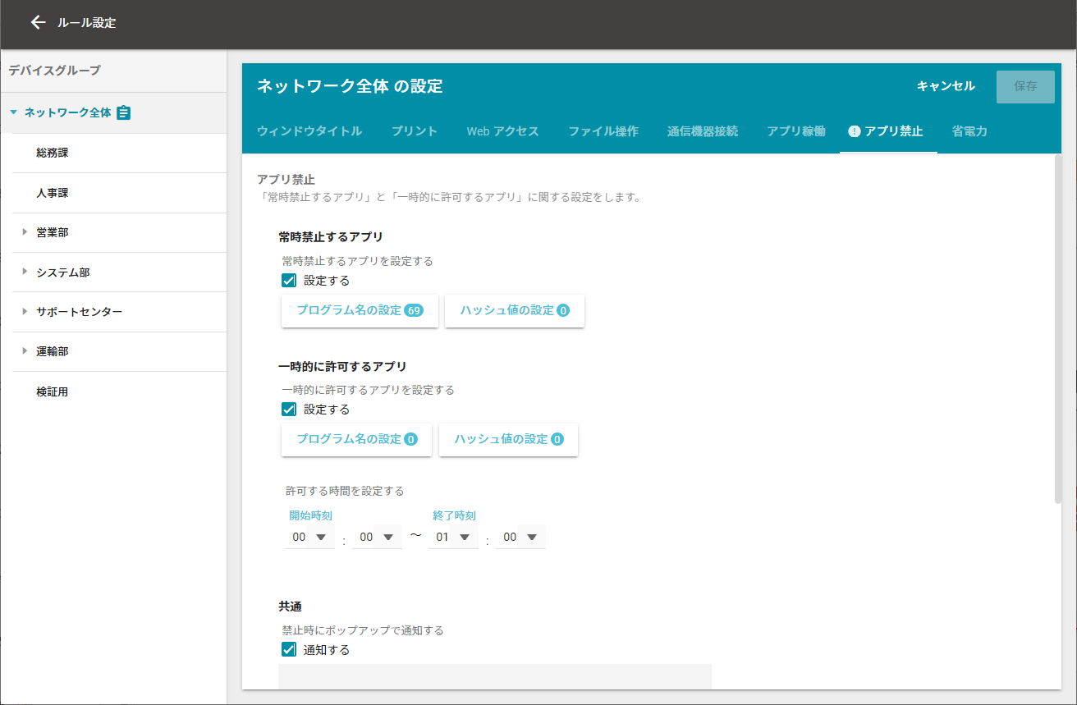
LANSCOPE シリーズで対応する「地方公共団体における情報セキュリティガイドライン」対策
５．人的セキュリティ
6.1コンピュータ及びネットワークの管理
(１７) 無許可ソフトウェアの導入等の禁止 ①職員等は、パソコンやモバイル端末に無断でソフトウェアを導入してはならない。
アプリ制御
アプリを常時禁止や一時的に許可するなど制御することができます
業務に関係のないアプリケーションのインストールを察知することができます。また一時的に利用を許可することもでき、時間指定もできるので設定忘れもなく安心です。
禁止や一時許可など
コントロール

Slide 25
LANSCOPE シリーズで対応する「地方公共団体における情報セキュリティガイドライン」対策
６．技術的セキュリティ
6.4不正プログラム
③コンピュータウイルス等の不正プログラム情報を収集し、必要に応じ職員等に対して注意喚起しなければならない。 ④所掌するサーバ及びパソコン等の端末に、コンピュータウイルス等の不正プログラム対策ソフトウェアを常駐させなければならない。
(２) 情報システム管理者の措置事項 ①情報システム管理者は、その所掌するサーバ及びパソコン等の端末に、コンピュータウイルス等の不正プログラム対策ソフトウェアをシステムに常駐させなければならない。
(３) 職員等の遵守事項 ②外部からデータ又はソフトウェアを取り入れる場合には、必ず不正プログラム対策ソフトウェアによるチェックを行わなければならない。
AIアンチウイルス
ランサムウェア・マルウェアの脅威を発見！
調査・封じ込め・復旧まで一連の対応が可能
AIを活用した高精度のサイバーセキュリティソリューションを2つの選べる検知エンジンでご用意しています。未知・亜種のマルウェア・ランサムウェアの検知率は99%と高検知です
検知したランサムウェア・マルウェアはもちろん、「危険なプロセス」や「コマンドの実行」など「端末に潜む脅威」を発見し、攻撃の流れを操作を紐づけて可視化することで、未然に脅威を察知し、対策することが可能です。
＜LANSCOPE Cyber Protectionが選ばれるポイント＞
○未知・既知問わずマルウェアを止められること
○予測検知という方式で、感染前に止めることが可能
○テレワークなど、あらゆる環境にも対応可能
○PC に掛ける負荷が軽く、動作を妨げず、運用も簡単であること

Slide 26
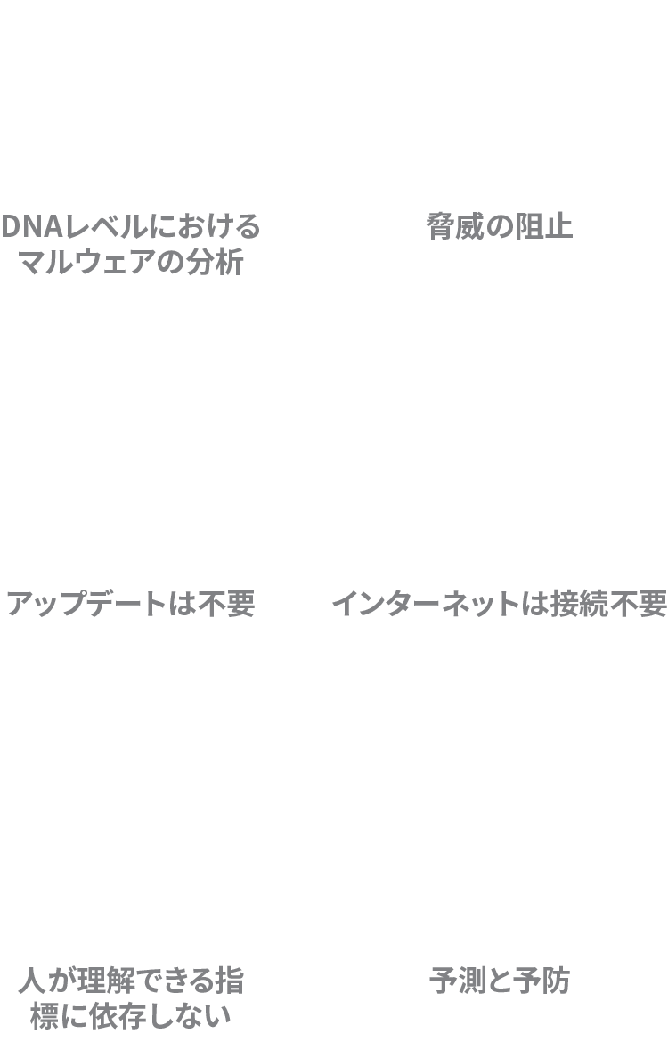




LANSCOPE シリーズで対応する「地方公共団体における情報セキュリティガイドライン」対策
６．技術的セキュリティ
6.4不正プログラム
⑤不正プログラム対策ソフトウェアのパターンファイルは、常に最新の状態に保たなければならない。 ⑥不正プログラム対策のソフトウェアは、常に最新の状態に保たなければならない
(２) 情報システム管理者の措置事項 ②不正プログラム対策ソフトウェアのパターンファイルは、常に最新の状態に保たなければならない。 ③不正プログラム対策のソフトウェアは、常に最新の状態に保たなければならない。
(３) 職員等の遵守事項 ④端末に対して、不正プログラム対策ソフトウェアによるフルチェックを定期的に実施しなければならない。
AIアンチウイルス
LANSCOPE Cyber Protectionは
パターンファイル・サンドボックスなどを使わないこれまでにない検知方式です
AIを活用した新方式のためパターンファイルが不要！毎日のアップデートは不要です
高い検知精度
管理負担・端末負担を軽減
LANSCOPE Cyber Protectionはパターンファイルを使用していないため、毎日のセキュリティパッチ更新が不要です。アップデート自体は半年に1回程度で問題ないため、管理者の管理負荷も少なく、端末負担もありません。
AI（人工知能）
による自動判断
DNAレベルの
マルウェア解析
毎日の
アップデートが不要
管理者や端末に
負担をかけない

Slide 27
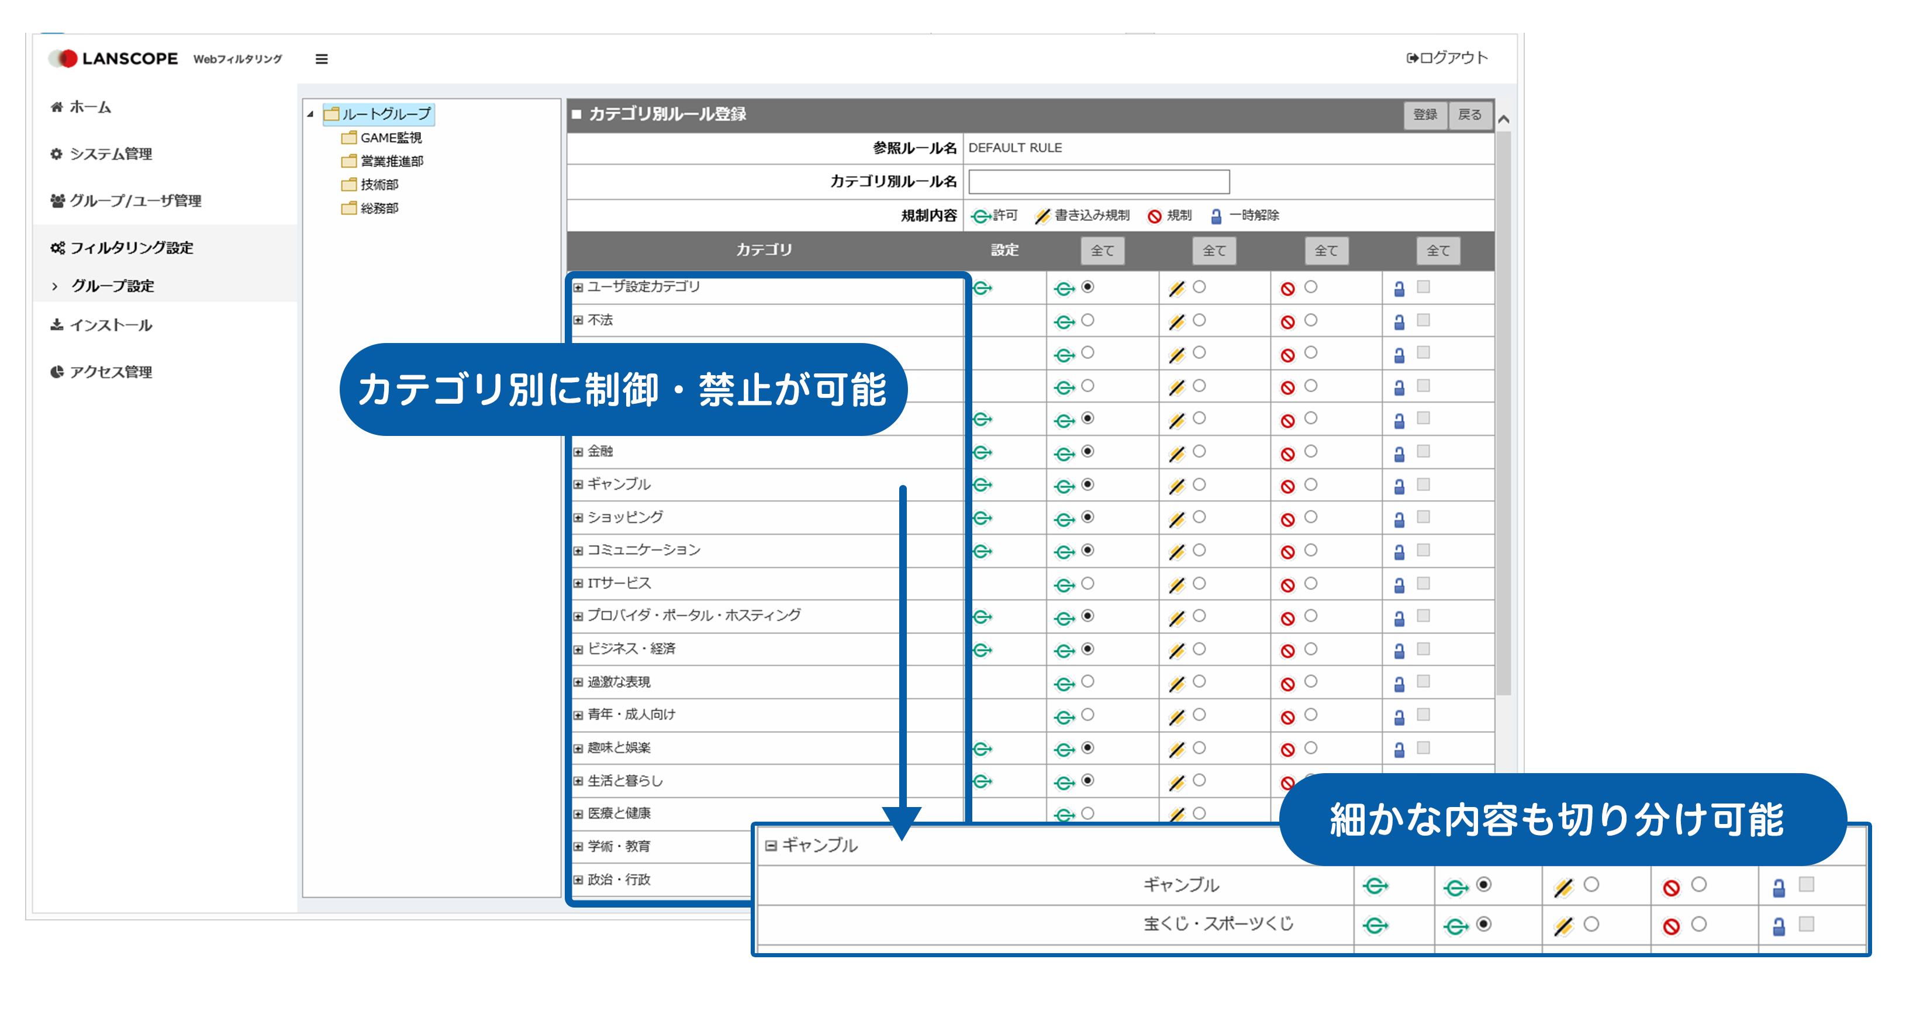
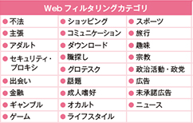
LANSCOPE シリーズで対応する「地方公共団体における情報セキュリティガイドライン」対策
６．技術的セキュリティ
6.1コンピュータ及びネットワークの管理
(２０) 業務以外の目的でのウェブ閲覧の禁止 ①職員等は、業務以外の目的でウェブを閲覧してはならない。
●クライアント型Webフィルタリング
Webフィルタリング
クラウドサービスや Web メールのログを取得リスクのあるサイトアクセスを制御できます
Web アクセスの閲覧記録、特定 Web サイトやカテゴリごとの閲覧制御ができます。ユーザーの適切なWeb 利用を促進し、有害サイトへのアクセスを防ぎます。
クライアント型のため接続するネットワーク環境などに左右されず、監視や制御ができます。

Slide 28
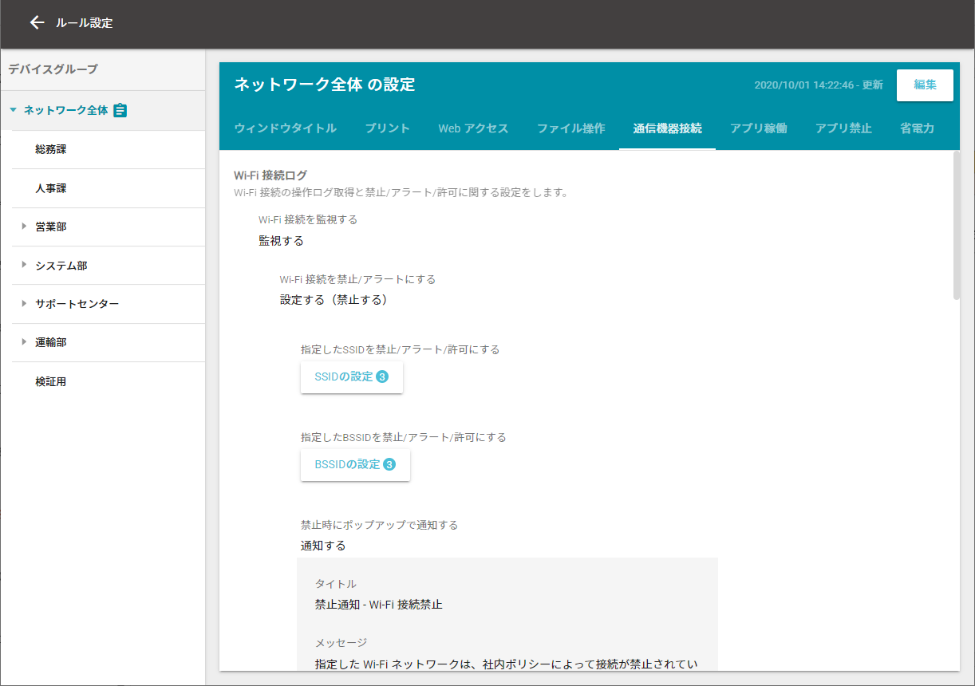
LANSCOPE シリーズで対応する「地方公共団体における情報セキュリティガイドライン」対策
６．技術的セキュリティ
6.1コンピュータ及びネットワークの管理
(１９) 業務外ネットワークへの接続の禁止 ①職員等は、支給された端末を、有線・無線を問わず、その端末を接続して利用するよう情報システム管理者によって定められたネットワークと異なるネットワークに接続してはならない。
Wi-Fi制御
指定されたWi-Fi以外利用不可に設定可能
個別に許可することもできます
Wi-Fi接続を監視し、設定したSSIDを禁止、アラートにすることができます。
許可していないWi-Fiに接続すると、禁止するだけでなくポップアップで本人に通知することもできるため間違って接続するリスクも防げます。

Slide 29
LANSCOPE シリーズで対応する「地方公共団体における情報セキュリティガイドライン」対策
６．技術的セキュリティ
6.4不正プログラム対策
⑦コンピュータウイルス等の不正プログラムに感染した場合又は感染が疑われる場合は、事前に決められたコンピュータウイルス感染時の初動対応の手順に従って対応を行わなければならない。 (４) 専門家の支援体制 統括情報セキュリティ責任者は、実施している不正プログラム対策では不十分な事態が発生した場合に備え、外部の専門家の支援を受けられるようにしておかなければならない。
インシデント対応サービス
感染端末のフォレンジックと同ネットワークのPCを全台調査
＜インシデント対応サービスのメリット＞
■海外拠点も対応可能
日本語に加え、英語・韓国語の分かるスタッフも常駐
万が一攻撃をうけ感染してしまった場合、フォレンジック（攻撃内容の調査・解析作業）を行います。さらに特定端末以外でも被害が受けていないかを調査します。
海外拠点の端末も調査可能で、調査は1か月と一般的なインシデントレスポンスサービスに比べ非常に早く、安心です。
■スピーディーな調査
たった1か月で調査。BlackHat DEFCON29 (2021) OpenSOC で優勝した優秀なコンサルティングチームが対応します
■幅広いOSに対応
Windows・MacOS・Linuxの調査が可能です
感染端末

Slide 30
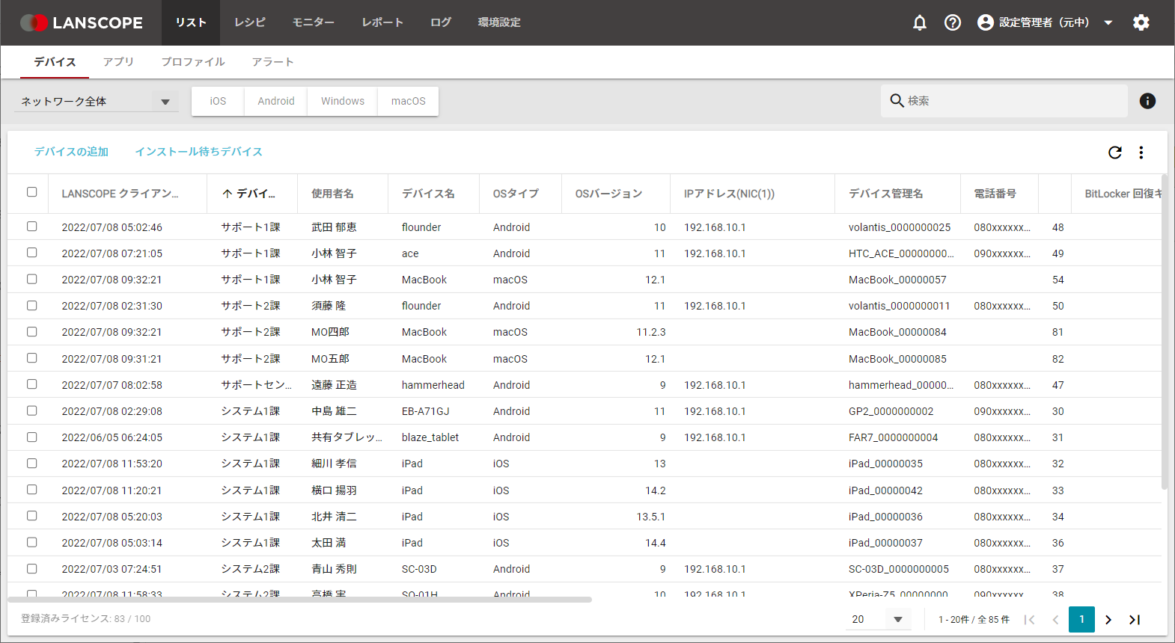
LANSCOPE シリーズで対応する「地方公共団体における情報セキュリティガイドライン」対策
７．運用
7.1情報システムの監視
②統括情報セキュリティ責任者及び情報システム管理者は、重要なログ等を取得するサーバの正確な時刻設定及びサーバ間の時刻同期ができる措置を講じなければならない。
UTC時刻対応
時刻は世界基準に準拠！整合性が取れたログ取得ができ、ログは暗号化されています
時刻情報は、世界基準に準拠UTCの時刻を参照しています。LANSCOPE Endpoint Managerのログは、PC・サーバともに暗号化されているため、改ざんが不可能です。

Slide 31
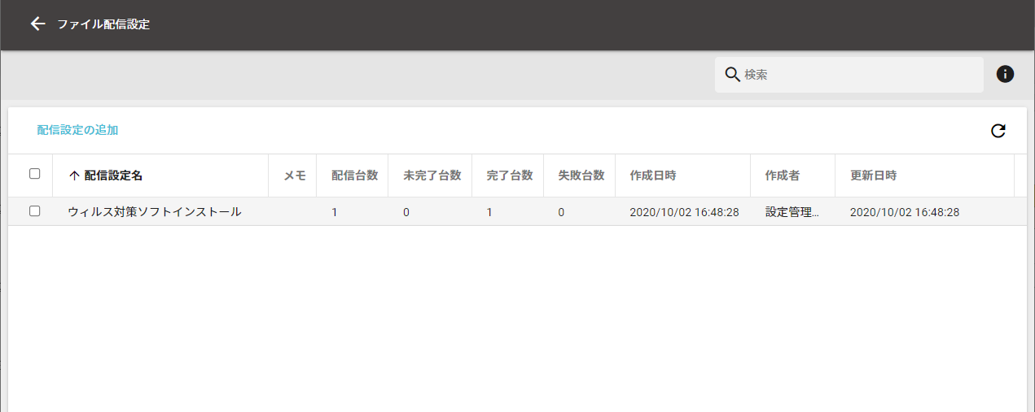
LANSCOPE シリーズで対応する「地方公共団体における情報セキュリティガイドライン」対策
５．人的セキュリティ
5.1職員等の尊守事項
⑦机上の端末等の管理 職員等は、パソコン、モバイル端末、電磁的記録媒体及び情報が印刷された文書等について、第三者に使用されること又は情報セキュリティ管理者の許可なく情報を閲覧されることがないように、離席時のパソコン、モバイル端末のロックや電磁的記録媒体、文書等の容易に閲覧されない場所への保管等、適正な措置を講じなければならない。
スクリプト配布
スクリーンセーバの展開を実施することで
セキュリティ対策を実施
配布機能でスクリプトファイルをクライアントPCに配布・実行することにより、スクリーンセーバーを設定させることが可能です。
未完了・失敗・完了など
配信状況が確認可能

Slide 32
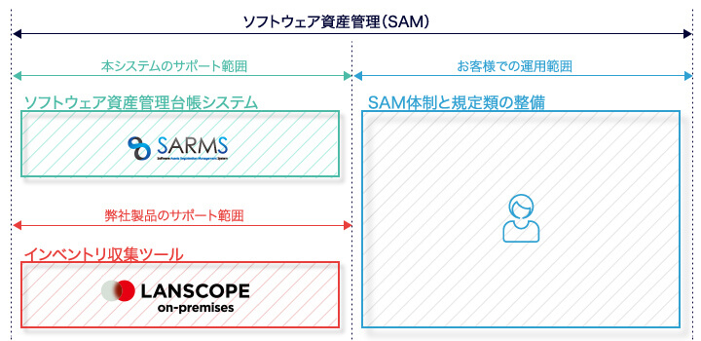
LANSCOPE シリーズで対応する「地方公共団体における情報セキュリティガイドライン」対策
６．技術的セキュリティ
6.1コンピュータ及びネットワークの管理
②職員等は、業務上の必要がある場合は、統括情報セキュリティ責任者及び情報システム管理者の許可を得て、ソフトウェアを導入することができる。なお、導入する際は、情報セキュリティ管理者又は情報システム管理者は、ソフトウェアのライセンスを管理しなければならない。
③職員等は、不正にコピーしたソフトウェアを利用してはならない。
SARMS(ソフトウェアライセンス管理)
購入済のソフトウェア数とインストール数を突合し差分チェック！ライセンス管理を支援
台帳システムSARMSとは、IT資産の保有状態を管理するためのシステムです。 インストールされているライセンスと購入数に差分＝ライセンス違反がないかを自動で判別します。差分情報は管理者及び各所属の担当者へメールで通知されます。
※SARMS利用にはLANSCOPE Endpoint Managerなどのインベントリツールが必要です（LANSCOPE Endpoint Managerクラウド版は今後対応予定）

Slide 33

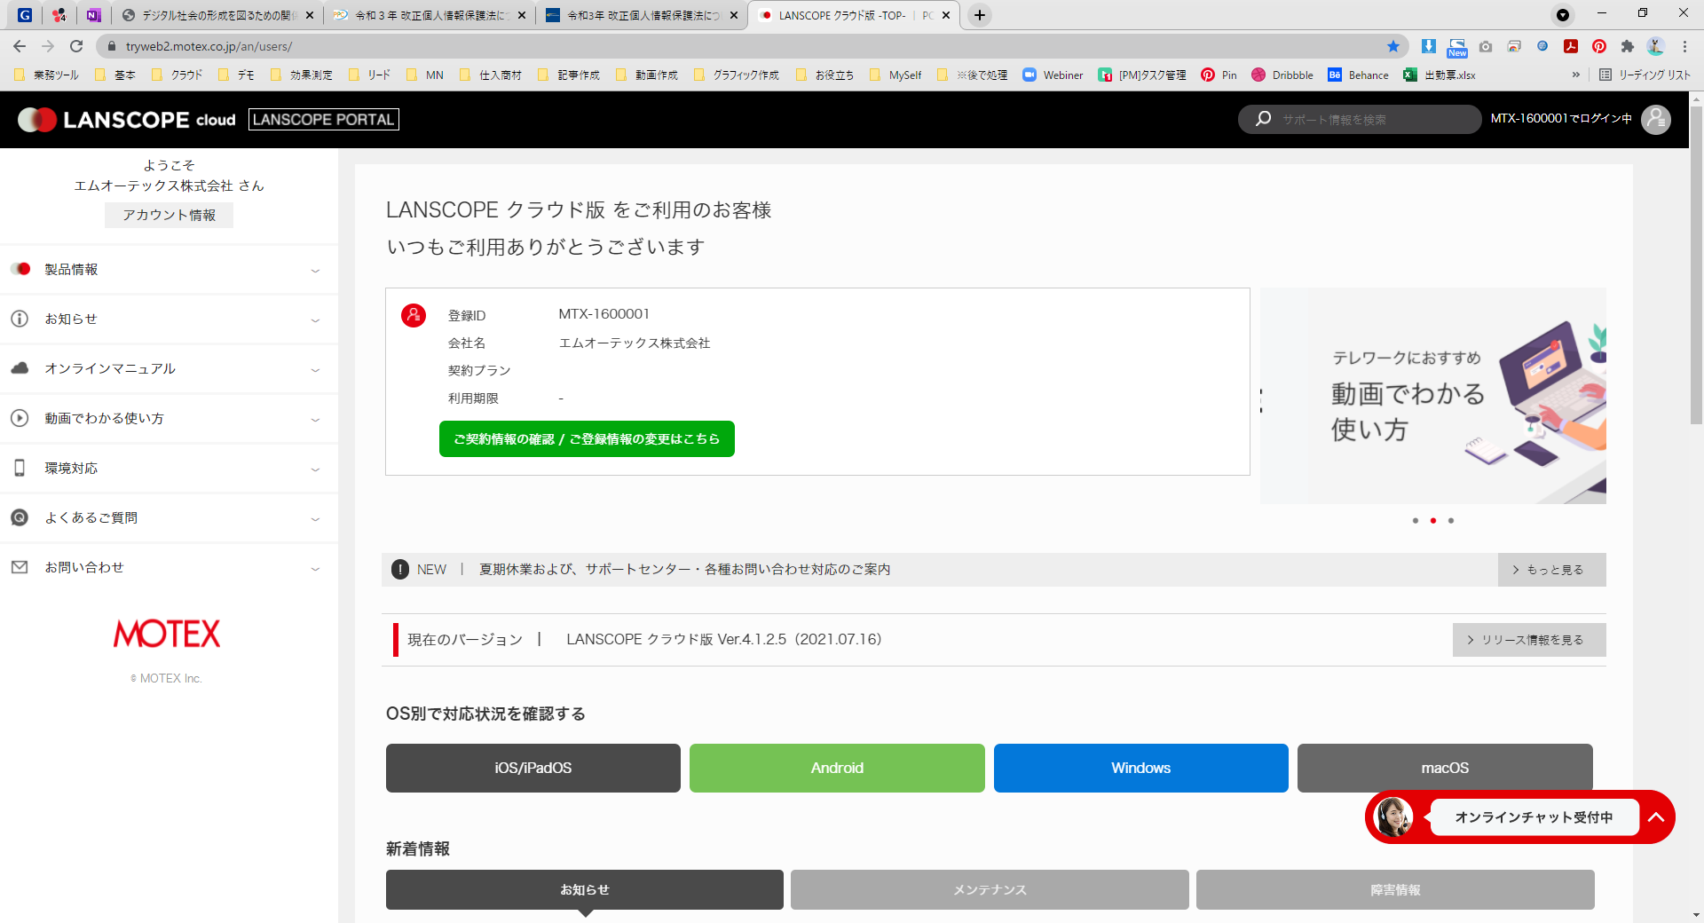
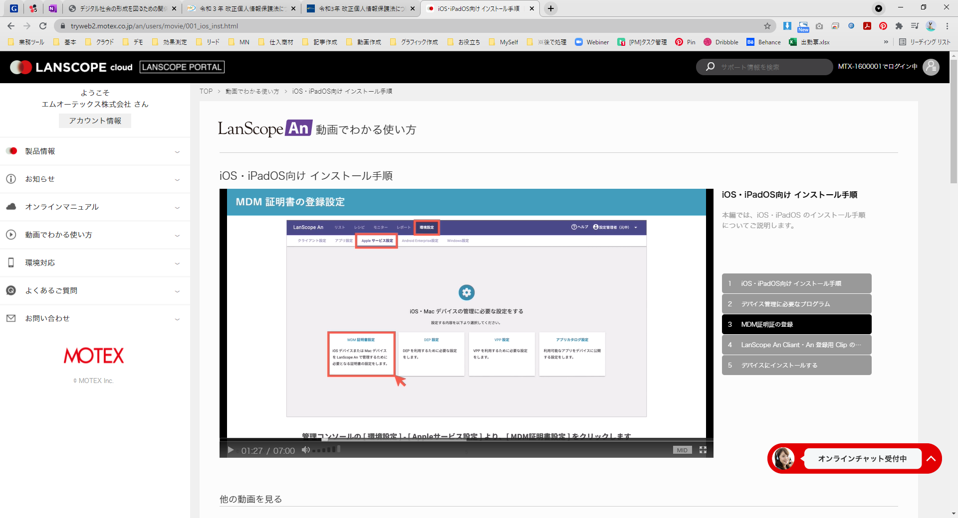
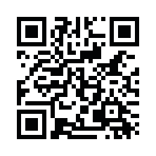
60日間無料体験キャンペーン中
LANSCOPE Endpoint Manager クラウド版の体験版は 60日間たっぷり利用できます。十分に機能を検証していただき、ご検討ください。設定したポリシーや取得した情報を含め、そのまま製品版へのデータ引き継ぎが可能です。また体験版利用中も、弊社サポートセンターにお電話やメールで問い合わせが可能。体験期間中は、マニュアルやオンラインで学べるトレーニング動画も公開しています
●各種マニュアル・問い合わせが可能
●動画で設定方法を説明
https://go.motex.co.jp/l/320351/2017-06-21/c55z

Slide 34


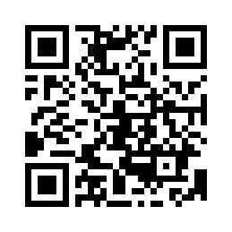
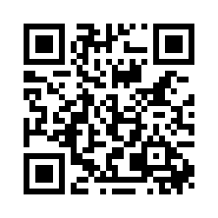
AIアンチウイルス無料体験実施中
ー 選べる2つの検知エンジン ー
概要 | CylancePROTECTがキャンペーン期間中にライセンス数無制限で使えます。また、検知したファイルについてサマリーレポートを作成させて頂きます。さらに専任スタッフによる導入時の支援付きで、負担なく使い始められます。
対象 | CylancePROTECTを初めて導入するユーザー様
ご利用期間 | 1ヶ月間
申込み | キャンペーンサイトからエントリー https://go.motex.co.jp/l/320351/2019-06-27/2fv6jr
お申込み期限 | 2022年9月30日
概要 | Deep Instinct が100Lまで、1ヶ月間無料でお試し頂けます。 さらに専任スタッフによる導入時の支援付きで、負担なく使い始められます。体験中の不明点にも対応しますので、じっくりしっかり体験が 可能です。
対象 | Deep Instinctを初めて導入するユーザー様
ご利用期間 | 1ヶ月間
申込み | キャンペーンサイトからエントリー https://go.motex.co.jp/l/320351/2021-02-25/4gnpt1
お申込み期限 | 常時受付

Slide 35
本資料は2022年3月版 総務省「地方公共団体における情報セキュリティポリシーに関するガイドライン」に基づいて作成しています。
あくまで抜粋・まとめ版となりますので、対策時には正式版もご参照いただくことを推奨します
総務省： https://www.soumu.go.jp/main_content/000805453.pdf

